Slide 1



sivistys- ja tulevaisuuspalveluiden toimiala
varhaiskasvatuksen palvelualue/ Päiväkoti Augustina
VUOSISUUNNITELMA / Toimintavuosi 2017-2018
PÄIVÄKOTI AUGUSTINA
Osoite: Hämeentie 13, 30100 Forssa
Lastentalo Helmi: Hämeentie 17 Sähköposti: augustina@forssa.fi
Päiväkodin johtaja: Erja Kaunisharju
Puhelin: 03-41415255, 050-5640011
Sähköposti: erja.kaunisharju@forssa.fi

Slide 2
Sisällys
Päiväkodin tiedot
Forssan varhaiskasvatuksen yhteiset teemat ja tavoitteet toimintavuonna 2017-2018
- Vox Forssa Lapsen vasu Osallisuus ja arviointikäytänteet
- Lasten Forssan kuusi ällää: Leikki, Liike, Lukeminen, Luonto, Luovuus, Läsnäolo
- Unicefin lapsiystävällinen kunta
3. Toimintavuoden 2017 – 2018 tavoitteet, teemat ja arviointi Päiväkoti Augustinassa
4. Toimintavuoden 2016 – 2017 arvot ja toiminnan teemat Päiväkoti Augustinassa
- Painopisteet (FokusMindMap), tavoitteet, niiden toteutus ja arviointi
4.1. Osaamisen vahvistaminen
4.2. Resurssiviisaus
4.3. Sähköinen asiointi ja palvelujärjestelmät
4.4. Työhyvinvointi ja johtamistoiminta
4.5. Lasten Forssa-ohjelman sisältöalueet
4.6. Monimuotoisten oppimisympäristöjen suunnittelu
4.7. Osallisuus
4.8. Vasutyöskentely ja liikuntasuositusten huomiointi
Lähteet: Vox Forssa https://peda.net/forssa/varhaiskasvatus Liitteet : Pedagogian johtamisen suunnitelma

Slide 3
1. Päiväkoti Augustina
Tarjoamme varhaiskasvatusta
1. Päiväkodissa (Hämeentie 13 ja Hämeentie 17) 2. Perhepäivähoidossa (omassa kodissa työskentelevät perhepäivähoitajat) 3. Avoimen varhaiskasvatuksen kerhoissa ( Lastentalo Helmi, Hämeentie 17)
Hoitopaikkojen lukumäärä
Päiväkodissa on 93 hoitopaikkaa, perhepäivähoidossa 15 ja avoimessa varhaiskasvatuksessa 24-30 kerhopaikkaa riippuen lasten ikäjakaumasta.
Henkilöstö toimintavuotena 2017-2018
Vakinaiset: Johtaja, 3 lastentarhanopettajaa, 1 lastentarhanopettaja (50% työaika), 9 lastenhoitajaa, 5 omassa kodissa työskentelevää perhepäivähoitajaa ( 1 palkattomalla vapaalla), 1 perhepäivähoitaja perhepäivähoidon varahoitajana päiväkodissa, avoimessa varhaiskasvatuksessa 2 perhepäivähoitajaa (molemmat opintovapaalla) Varhaiserityiskasvatuksen henkilöstö: 1 erityislastentarhanopettaja ja 2 päiväkotiavustajaa, 1 määräaikainen päiväkotiavustaja
Määräaikainen henkilöstö: 1 lastentarhanopettaja ja 1 lastenhoitaja

Slide 4
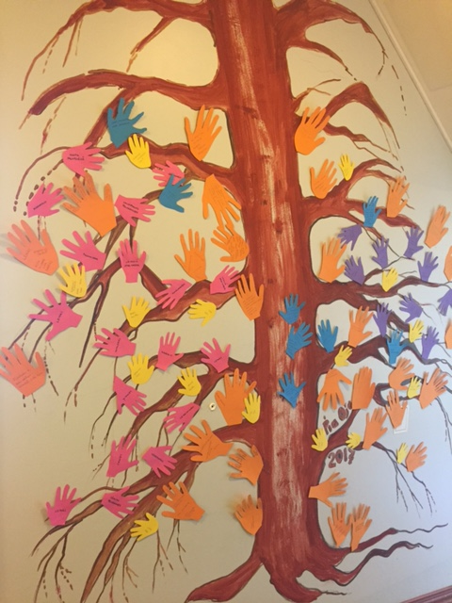
Ryhmät, niiden rakenteelliset paikat ja henkilöstö 2017-2018
Pumpulit, alle 3v., 12 paikkaa. * Anna Peltonen, lto, varajohtaja * Susanna Hietaoja, lh, (sijaisena Tarja Heinonen) * Jonna Blomerus, lh
Untuvat, alle 3v., 4 paikkaa (+ perhepäivähoidon varahoito 4 paikkaa) * Sirkku Parilo, lh * Marjut Huhtala, pph
Kehrääjät, 3-5v., 21 paikkaa * Elina Lujasmaa, lto * Anneli Myllymäki, lh * Sinikka Wigren, lh
Rallaajat, 3-5 v., 14 paikkaa * Johanna Koskela, lto, elto * Anu Ali-Lekkala, lh * Katja Tuomola, av * Päivi Virtanen, av * Nina-Kaisa Jokila, av, määräaikainen
Värjärit, 3-5 v., 21 paikkaa * Lto (paikka haussa määräaikaisena/ syyskuu 2017) * Ritva Lehtinen, lh * Atte Suoranta, lh, määräaikainen
Kutojat, 3-5v, 21 paikkaa * Elsa Hautala, lto * Minna Hietala, lh * Päivi Hämäläinen, lh
Avoin varhaiskasvatus, Kerhot Karhut ja Ketut 2-5 v. yhteensä 24-30 paikkaa sekä avoin perhekerho * Mirella Parikka, pph, (sijaisena Katja Pennanen, lh) * Kirsi Vesterinen, pph, (sijainen sisäisin järjestelyin/lokakuu 2017, lh )
Perhepäivähoito, omassa kodissa työskentelevät perhepäivähoitajat * Arja Haake, Tarja Lehti, Silja Syyri ja Susanna Vehmanen, Riitta Aho

Slide 5
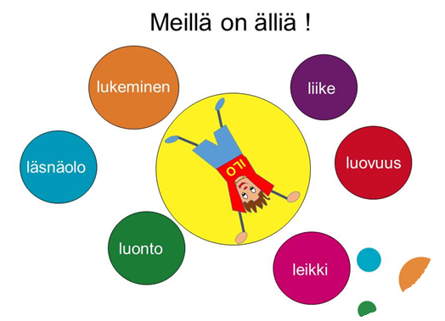
2. Forssan varhaiskasvatuksen yhteiset teemat ja tavoitteet toimintavuonna 2017-2018
”Forssalaista tapaa tukea lasten oppimista, kehitystä ja hyvinvointia eli meidän pedagogian kokonaisuutta kutsutaan TyykinTyyliksi. Lapsiystävällisessä toimintakulttuurissa aikuisten lasta kunnioittava, kuuntelevainen ja läsnä oleva työote konkretisoituu lapsihavainnointeihin perustuvassa, osallisuutta edistävässä arjessa.”
(VoxForssa 2017, s 20)
VoxForssa 2017 käyttöön otto
Lapsen vasu-kokonaisuus
Arviointikäytänteet
Lasten Forssan kuusi ällää
Unicefin lapsiystävällinen kunta
Lapsen oikeudet
Osallisuus

Slide 6
Tavoite Varhaiskasvatussuunnitelma VoxForssan käyttöön ottaminen vähän kerrallaan. VoxForssaan tutustumista jatketaan ja sen tuntemusta syvennetään Lapsen vasu –prosessia käsitellään toimintakaudella tiimipalavereissa. - käydään läpi tiimissä ja varmistetaan, että ajatellaan asioista samansuuntaisesti Työyhteisössä harjoitellaan yhdessä havaintojen tekemistä ja suunnitelmien kirjaamista. - käydään tiimeissä läpi lapsen havainnointi- ja seurantalomakkeen sisältämiä asioita - sovitaan menetelmät dokumentointiin. Palaverit ja vanhempainillat suunnitellaan mahdollisimman toiminnallisiksi, joissa yhdessä opitaan vasua. Pedagogian johtaminen: arviointityö on jatkuva prosessi ja sen myötä toimintatapoja lisätään ja kehitetään. | Arviointi

Slide 7
2.Lasten Forssan kuusi ällää
Pedagogisina painopisteinä ovat kuusi ällää. Lapsi on seitsemäs ällä.
Näistä painopisteistä on lukeminen nostettu toimintakauden yhdeksi keskeiseksi teemaksi. Sitä toteutetaan esimerkiksi Lukunalle-kampanjalla, jonka tavoitteena on lukemisen tärkeyden huomaaminen .
Kuuden ällän teemojen kautta toteutetaan toiminnan suunnittelua ja arviointia sekä tarkastellaan oppimisympäristöjä.
Lapset, vanhemmat ja päiväkodin henkilökunta kertovat näkemyksensä ja toiveensa pedagogisista painopisteistä. Nämä näkemykset huomioiden suunnitellaan ja toteutetaan arjen toimintaa.

Slide 8
Tavoite 3. Unicefin lapsiystävällinen kunta Opettelemme tuntemaan Lasten oikeudet. Osallisuuteen oppiminen pienestä alkaen - osallisuuden menetelmiä hyödynnetään arjessa Sovitaan menetelmät joilla lapsia kuullaan. Seurataan lasten toiveiden ja ideoiden toteutumista. -Lasten mielipiteitä on dokumentoitu ja niiden pohjalta tulleita asioita toteutetaan mahdollisuuksien mukaan. Lasten Forssa kyselyssä lasten esiin nostamia asioita kehitetään ja toteutetaan varhaiskasvatuksessa | Arviointi

Slide 9
3. Toimintavuoden 2017 – 2018 tavoitteet, teemat ja toteutumisen arviointi Päiväkoti Augustinassa Kokonaistavoite:
* Lapsen tulee kokea olevansa tärkeä osa omaa varhaiskasvatus- ja oppimisympäristöään ja tuntea olevansa hyväksytty yhteisössään sekä pidetty omana itsenään. - Yhteisöllisyyttä rakennetaan erilaisin toimintatavoin, esimerkiksi arjen toimissa toiset huomioon ottaen, yhteisten juhlien, tapahtumien, retkien, projektien, pienryhmätoiminnan ja yli ryhmärajojen tapahtuvan leikin ja toiminnan myötä. * Tavoitteena on, että lapselle kehittyy hyvä itsetunto sekä sosiaaliset taidot ja hyvät oppimaan oppimisen taidot. Esiopetukseen siirtyessään tavoitteena on, että lapsella olisi riittävät esiopetusvalmiudet. - Sosiaalisia taitoja harjoitellaan arjen tilanteissa, lapselle ominaisin tavoin. Ristiriitatilanteissa lasta/lapsia autetaan tarvittaessa selvittämään ongelma. Aikuisen läsnäolo ja kiireetön ilmapiiri ohjaa lasta keskittymään tekemiseensä. Lasta kannustetaan ja rohkaistaan kokeilemaan uusia toimintatapoja ja arvioimaan omaa oppimistaan. Lapselle annetaan paljon positiivista palautetta hänen taidoistaan ja osaamisestaan.
* Tavoitteena on osallisuuden kokemuksen ja siihen pyrkivien menetelmien kehittäminen toiminnassamme. Osallisuuden teema kulkee läpi koko päiväkotiyhteisön, siihen kuuluvat sekä lapset, heidän vanhempansa että päiväkodin henkilöstö. - mielipiteitä, näkemyksiä ja ehdotuksia kuullaan, niitä dokumentoidaan ja otetaan huomioon päiväkodin toimintaa ja oppimisympäristöjä suunniteltaessa. Lapset ovat osallisina ikätasonsa mukaisesti itseään koskevissa asioissa sekä toiminnan suunnittelussa ja toteutuksessa.

Slide 10
Päiväkoti Augustinan arvot, toimintaa ohjaavat normit sekä teemat vuodelle 2017-2018
Arvojamme ovat yhdenvertaisuus, tasa-arvo ja moninaisuus. Läsnä oleva ja lasta kuuleva vuorovaikutus on toimintamme perustana. Päiväkodissamme on turvallinen, leikkiin ja luovuuteen kannustava toimintaympäristö.
Toimintaamme ohjaavat mm. varhaiskasvatuslaki, valtakunnalliset varhaiskasvatussuunnitelman perusteet, Vox Forssa, Palvelulupaukset sekä Forssan kaupungin strategia, talousarvio ja toimialan ja varhaiskasvatuksen yhteiset teemat ja työn tavoitteet.
Päiväkoti Augustinassa jatketaan edellisvuodesta osallisuuden, yhteisöllisyyden ja hyvinvoinnin teemoilla. Toimintavuonna 2017-2018 jatkamme mieluisaa vanhempain toimikunnan kanssa tehtävää yhteistyötä. Pienryhmätoimintaa ylläpidetään ja kehitetään päiväkodissa entisestään. Perhepäivähoitajat lapsiryhmineen osallistuvat yhteiseen toimintaan suunnitellusti. Kuuden ällän pedagogiikasta keskitymme erityisesti lukemisen teemaan; Lue minulle kampanja huomioidaan, Lukunalle kiertää perheissä ja Satupassi on käytössä.
Arviointi
Tavoitteiden toteutumista arvioidaan kuluvan toimintavuoden aikana säännöllisesti. Arviointia tehdään mm: * lasten kanssa yhdessä toimiessa arjessa koko ajan, lasten kanssa keskustelemalla ja heitä haastattelemalla * dokumentoimalla ja materiaalia analysoimalla, vuosisuunnitelmasta erikseen laadittavaa dokumentointipohjaa säännöllisesti täyttämällä, suunnittelemalla * päiväkodin viikkopalavereissa, pedagogisissa illoissa, lastentarhanopettajapalavereissa, tiimipalavereissa * havainnoimalla * vanhempia kuulemalla

Slide 11
Tavoitteet, toteutus ja arviointi
4.1. Osaamisen vahvistaminen Tavoite : Osaamista vahvistetaan työnantajan tarjoamien sekä omavalintaisten koulutusten avulla ja niistä saadun opin jakamisella. Hyviä työkäytänteitä jaetaan, osaamista kartoitetaan. Toteutus: - Päiväkodista sekä perhepäivähoidosta mukana edustajat Vasutiimissä, joka valmisteli uutta Vox Forssa- kuntavasua. - Koko henkilökunta osallistui vasutyöskentelyyn aiheeseen liittyvissä iltapäivä- ja iltapalavereissa - 1 lastentarhanopettaja osallistui ”Ihmeelliset vuodet”- koulutussarjaan Tampereella - Liikuntakoulutus - Hätäensiapukoulutus - Päiväkotiavustajia mukana Nalle-tukiviittomakerhossa; toinen vetäjänä, toinen osallistujana - TVT- koulutukset oman taitotason mukaisina, esim. Pedanet, QR-koodit. - Kuviskoulutus, Tomera-koulutus, Autismi-iltapäivä - Ratkaisuja haastaviin kasvatustilanteisiin koulutus Arviointi: - Ihmeelliset vuodet koulutuksen kautta vahvistunutta ajattelu- ja toimintatapaa jalkautettiin. Yksi sisäinen koulutusilta järjestettiin päiväkodissa keväällä 2017 ja koulutuksia jatketaan. ”Huomaa hyvä lapsessa ”- ajattelun tuominen tietoiseksi toimintamalliksi selkeni. Lasten kanssa toimiessa käytetään positiivisia menetelmiä, kehumista ja kannustamista. - Vasutyö vei paljon aikaa, mutta mahdollisti yhteiset arvokeskustelut - Työkäytänteiden jakaminen tiimeissä toteutui, mutta yli tiimirajojen sitä ei vielä koeta olevan paljonkaan. Osaamisen jakamiseen koetaan olleen liian vähän aikaa. Henkilökohtaisen osaamisen suunnitelman laadinta on osalla henkilökunnasta kesken ja sitä jatketaan vielä vuoden 2017 syksypuolella. Perehdyttämiseen tulee kiinnittää enemmän huomiota, samoin tulee suunnitella lisää yhteistä aikaa koulutusten jakamiseen. - Toisaalta henkilökohtaisia vahvuuksia käytettiin yli ryhmärajojen: esim. Metsämörri-toiminta, pajapäivät ja Theraplay-ryhmä, satuhieronta, kierrätys, pienryhmätoiminta

Slide 12
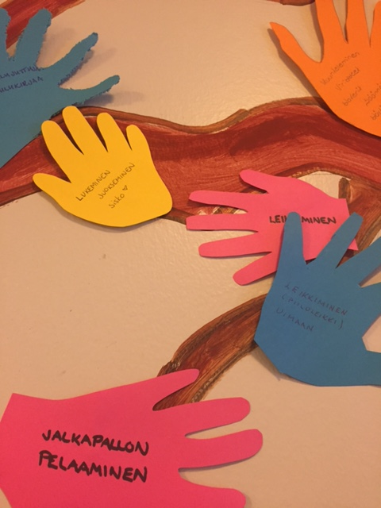
PÄIVÄKOTI AUGUSTINAN OSALLISUUDEN PUU LASTEN, VANHEMPIEN JA HENKILÖKUNNAN NÄKEMYKSIÄ

